Slide 1
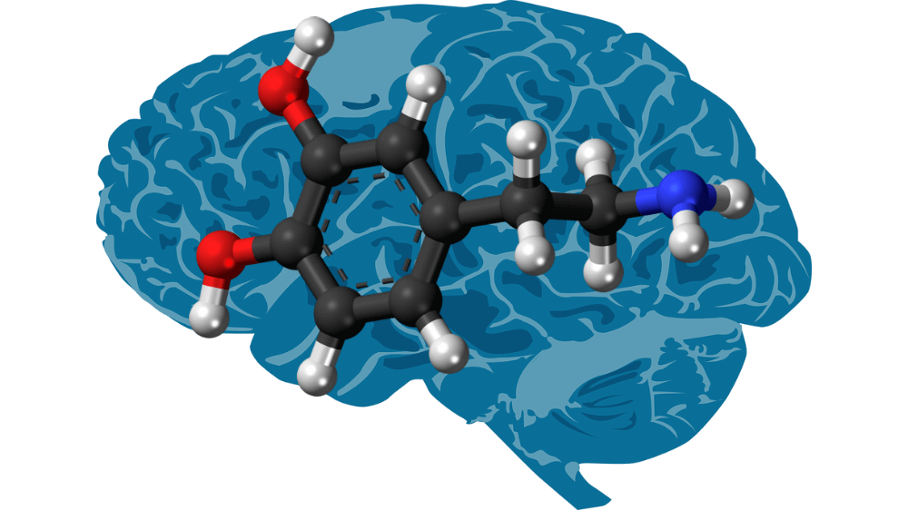
Reinforcement learning
强化学习初探
BingAds UCM组内部分享
刘杨 2017/11/09

Slide 2
各种学习
有监督学习
分类、回归
无监督学习
聚类
增强学习
从环境交互中学习

Slide 3
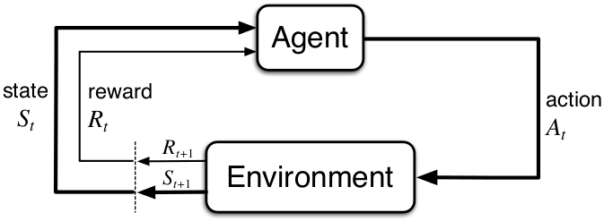
强化学习(RL)
研究机器人如何从成功与失败、回报与惩罚中进行学习。
强化学习的强大能来源于两个方面：使用样本来优化行为，使用函数近似来描述复杂的环境。它们使得强化学习可以使用在以下的复杂环境中：
模型的环境未知，且解析解不存在；
仅仅给出环境的模拟模型（模拟优化方法的问题）
从环境中获取信息的唯一办法是和它互动。

Slide 4
马尔可夫决策过程(MDP)
环境状态的集合 S, 动作的集合 A, 初始状态 S₀
在状态之间转换的规则 P(s,a,s’)
P( [1,1], up, [1,2] ) = 0.8
规定转换后“即时奖励”的规则 r(s)
r( [4,3] ) = +1
目标: 取得最大化的预期利益。
策略: 状态到动作的映射 S to A
π(s) or π(s,a) (deterministic vs. stochastic)
environment
reward
new state
action
agent
Notes:
环境通常被规范为马可夫决策过程（MDP）

Slide 5
OpenAI Gym
environment
reward
new state
action
agent
OpenAI成立于2015年底，目标是“建立安全的人工通用智能(AGI)，并确保其惠及大众”。
Gym是为测试和开发RL算法而设计的环境/任务的集合。它让用户不必再创建复杂的环境。
FrozenLake-v0
@HERE
START
START
 |  |  | +1
0
1
2
3
3
0
2
4
5
6
7
8
9
10
11
1
12
13
14
15
Notes:
OpenAI对机器学习世界的一个主要贡献是开发了Gym和Universe软件平台。
Gym用Python编写，它有很多的环境，比如机器人模拟或Atari 游戏。它还提供了一个在线排行榜，供人们比较结果和代码。

Slide 6
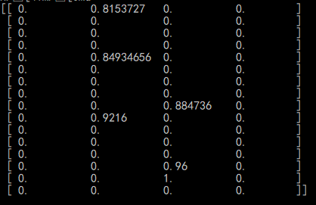
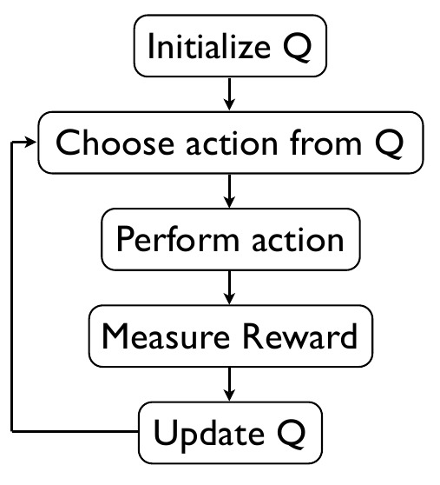
Q-学习
确定Q表：
Q 为效用函数（utility function），用于评价在特定状态下采取某个动作的优劣。
Q(s,a) = (1- α) Q(s,a) + α (r + γ(max(Q(s’,a’)))
确定环境：
Notes:
其中α为学习速率（learning rate），γ为折扣因子（discount factor）。
学习速率α越大，保留之前训练的效果就越少。折扣因子γ越大，所起到的作用就越大。
在对状态进行更新时，会考虑到眼前利益（r），和记忆中的利益（max(Q(s’,a’))）。
指记忆里下一个状态的动作中效用值的最大值。
自适应动态规划(ADP)。

Slide 7




- 深度强化学习
主要部件：
Policy Network (SL, Rollout, RL)
Value Network
Monte Carlo Tree Search (MCTS)
第一阶段 有监督学习(SL)：
基于三千万落子数据，给定棋局，预测专业棋手的落子 -> 准确度57%。
第二阶段 强化学习(RL)：
一百二十万盘自对弈，policy gradient，80%概率可击败SL。

Slide 8
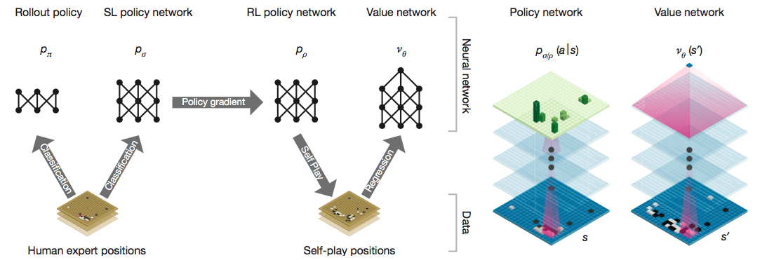

Slide 9
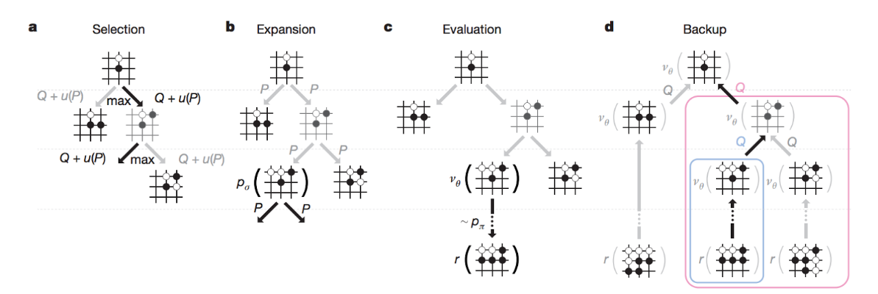
最终阶段：基于policy & value networks 的蒙特卡洛树搜索。

Slide 10
参考
https://github.com/foamliu/deep_learning/tree/master/rl
https://gogameguru.com/i/2016/03/deepmind-mastering-go.pdf
https://machinelearnings.co/understanding-alphago-948607845bb1
https://www.tastehit.com/blog/google-deepmind-alphago-how-it-works/
https://medium.com/emergent-future/simple-reinforcement-learning-with-tensorflow-part-0-q-learning-with-tables-and-neural-networks-d195264329d0
https://zh.wikipedia.org/wiki/%E5%BC%BA%E5%8C%96%E5%AD%A6%E4%B9%A0
https://www.tastehit.com/blog/google-deepmind-alphago-how-it-works/

Slide 11
Robot in a room
 |  |  | +1
 |  |  | -1
START
actions: UP, DOWN, LEFT, RIGHT
UP
80% move UP
10% move LEFT
10% move RIGHT
reward +1 at [4,3], -1 at [4,2]
reward -0.04 for each step
what’s the strategy to achieve max reward?
what if the actions were deterministic?
Notes:
want to learn a policy (what’s the solution?)
can we learn it using (un)supervised learning? why not?
so how do we learn it? any ideas?
let the robot explore the environment

Slide 12
Robot in a room
 |  |  | +1
 |  |  | -1
START
actions: UP, DOWN, LEFT, RIGHT
UP
80% move UP
10% move LEFT
10% move RIGHT
reward +1 at [4,3], -1 at [4,2]
reward -0.04 for each step
states
actions
rewards
what is the solution?

Slide 13
Is this a solution?
only if actions deterministic
not in this case (actions are stochastic)
solution/policy
mapping from each state to an action
 |  |  | +1
 |  |  | -1

Slide 14
Optimal policy
 |  |  | +1
 |  |  | -1

Slide 15
Reward for each step: -2
 |  |  | +1
 |  |  | -1

Slide 16
Reward for each step: -0.1
 |  |  | +1
 |  |  | -1

Slide 17
Reward for each step: -0.04
 |  |  | +1
 |  |  | -1

Slide 18
Reward for each step: -0.01
 |  |  | +1
 |  |  | -1

Slide 19
Reward for each step: +0.01
 |  |  | +1
 |  |  | -1

